Slide 1



B E E : Be your Eyes and Ears

Slide 2
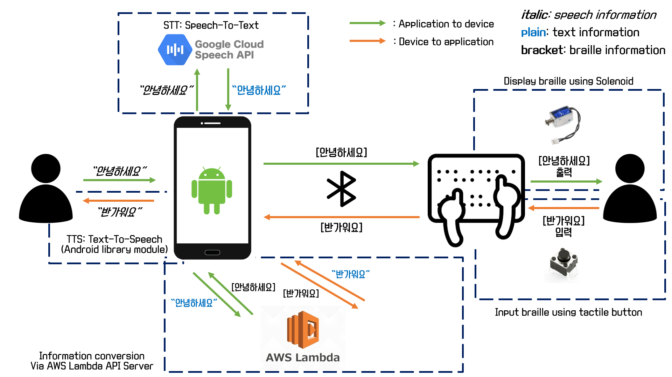

B E E Architecture
POST
GET
DynamoDB

Slide 3
Contents
1. Android
2. AWS Lambda
3. Speech API
허 훈
고도현
이윤주
Arduino Bluetooth
5. Arduino Output
6. Arduino Input
송무경
고용규
김서연

Slide 4
1. Android
B E E

Slide 5
B E E Architecture : Android Application
POST
GET
DynamoDB

Slide 6
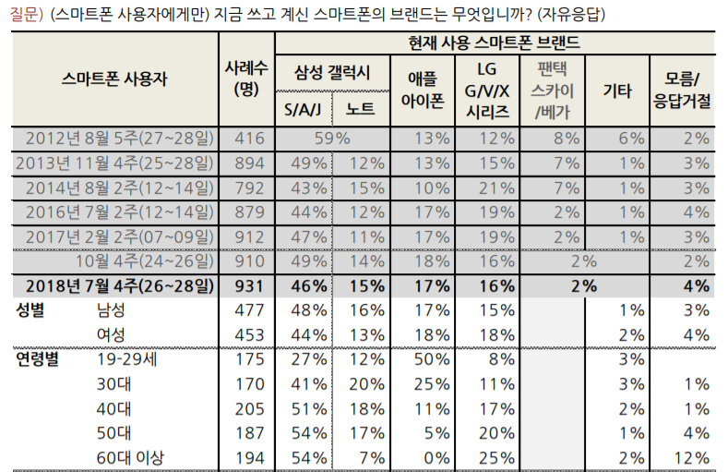
스마트폰 운영체제 사용 현황: iOS vs Android
2018년까지 국내 스마트폰 시장에서 안드로이드 사용 비율이 더 높게 나타남
이러한 차이는 연령별 비교에서 더 두드러지게 나타남
40대 이상의 시청각 / 시각 / 청각장애인분들이 더 많이 계신 현실
“안드로이드를 활용하는 것이 더 많은 사용자들을 공략할 수 있는 선택＂

Slide 7
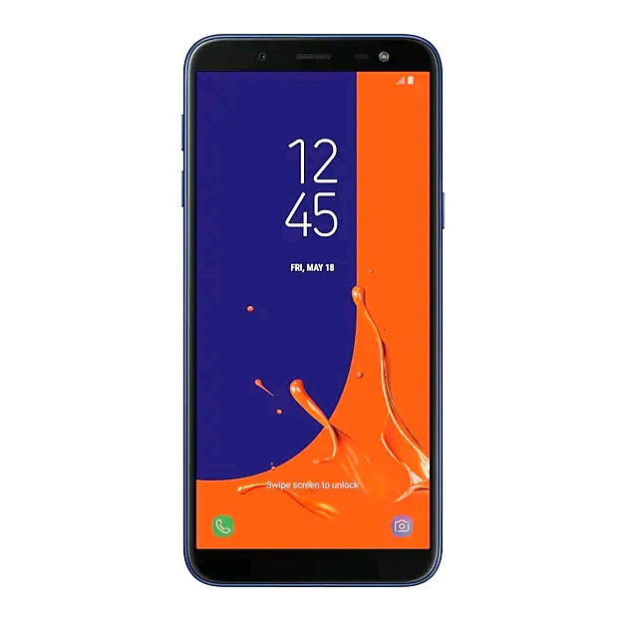
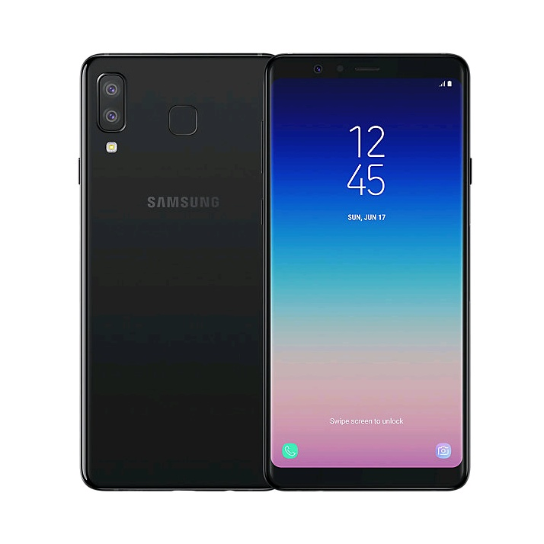
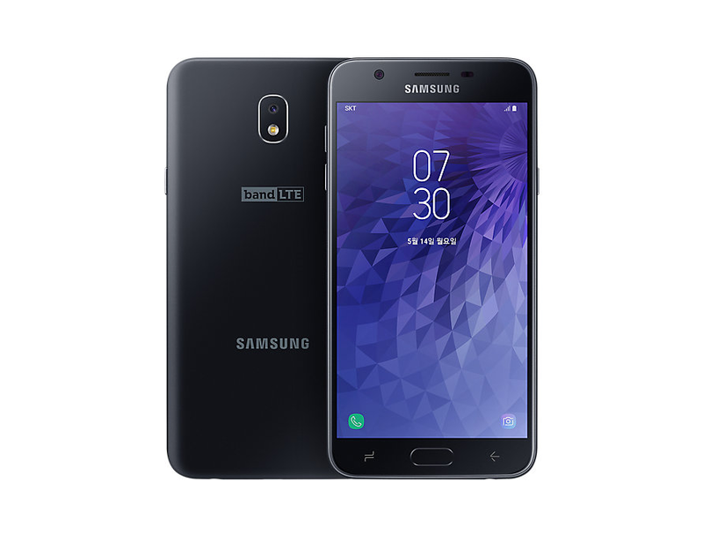

효도폰 내장 운영체제 버전 현황
Galaxy J6
A8 Star
Wide3
2019년 현재 대부분의 효도폰들이 업데이트 통해 “Android Pie” 버전 운영체제까지 지원
그러나, 더 많은 사용자가 이용할 수 있도록 Oreo (2017.08 / 36%) 사용할 예정

Slide 8
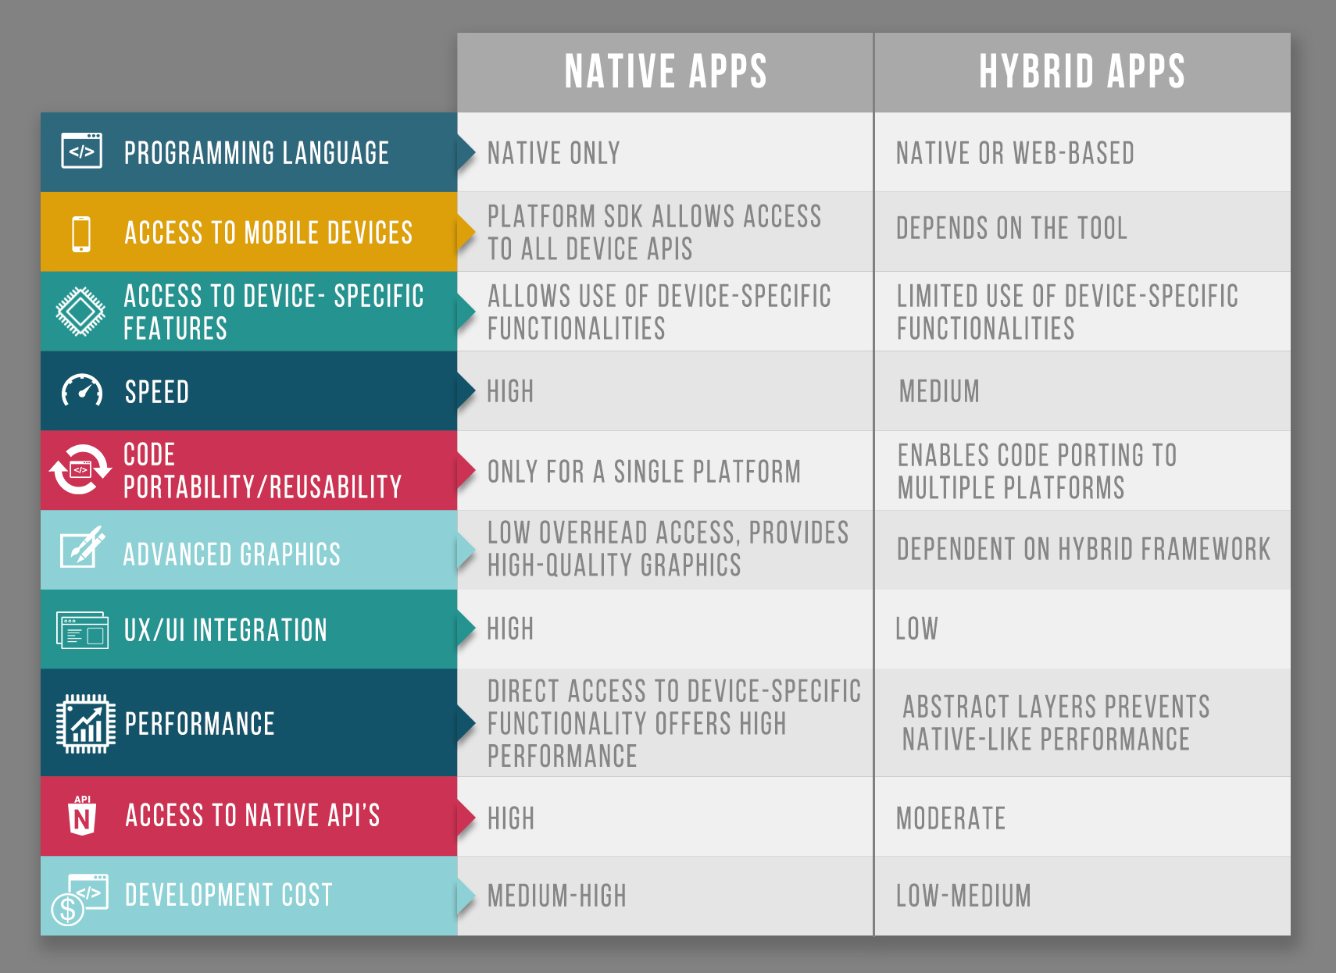
Native app vs Hybrid app
“빠르고, 직관적인 UI의 구현이 가능하며,
디바이스 기능을 제약없이 사용 가능하다! “
: 프로젝트 구현에 필수적인 디바이스 기능 (마이크, 스피커)의 사용이 가능하고, 연령대에 상관 없이 직관적으로 사용이 가능한 UI의 구현이 가능하다는 장점을 지니고 있음
Notes:
: 하이브리드 앱이 구현하기 쉽고, iOS, Android 둘 다에 적용 가능하지만

Slide 9


Android Strength
누구나 사용할 수 있는 무료 플랫폼
사용자가 개발에 활용할 수 있는 확장 가능한 다양한 컴포넌트 제공
블루투스 및 Wi-Fi 통신환경 지원
안드로이드 스튜디오 통해 편리한 개발 환경 제공
디바이스 기능을 활용하기 쉬움
저렴한 개발자 등록 비용 ($25) (cf. 앱스토어 $99 per year)

Slide 10
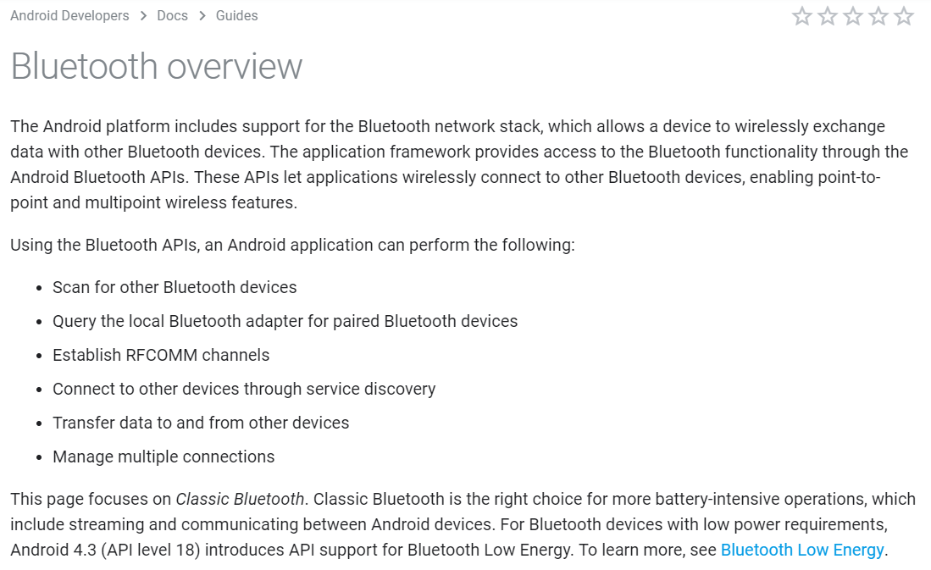
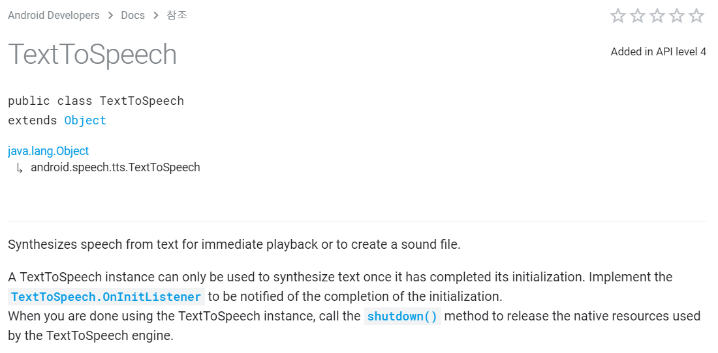
Android API : Bluetooth, TextToSpeech
<Bluetooth API docs>
<TTS API docs>

Slide 11
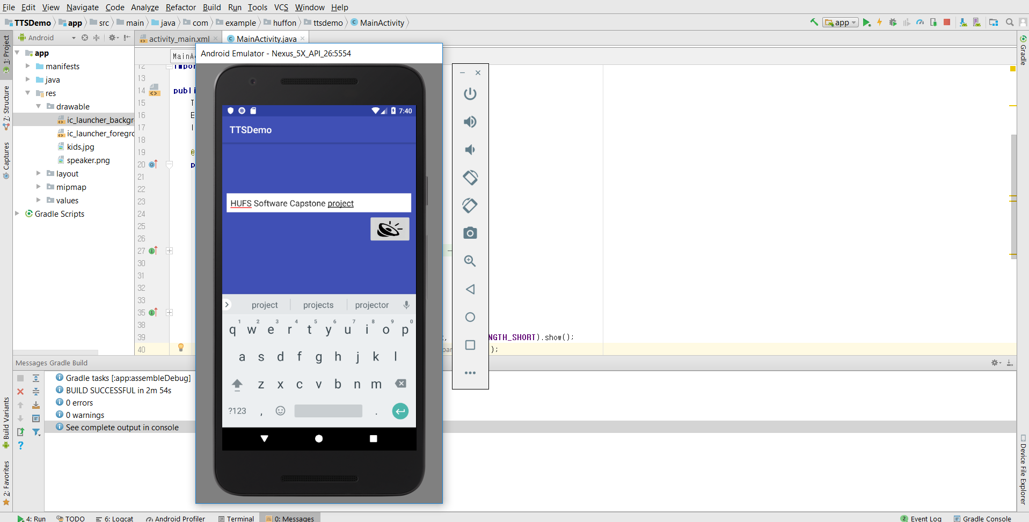
TextToSpeech example
[Example video]

Slide 12
References
Android-Google Speech API Sample Application : https://github.com/GoogleCloudPlatform/android-docs-samples/tree/master/speech/Speech
Android TextToSpeech Tutorial : https://javapapers.com/android/android-text-to-speech-tutorial/
Android-Arduino Bluetooth Tutorial : https://webnautes.tistory.com/848
Android-AWS Lambda Back-end Tutorial : https://docs.aws.amazon.com/ko_kr/lambda/latest/dg/with-android-example.html

Slide 13
2. AWS Lambda
B E E

Slide 14
B E E Architecture : AWS Lambda
POST
GET
DynamoDB

Slide 15

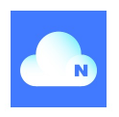

Serverless Cloud
AWS Lambda, Azure Functions, Cloud Functions등
서버 구성 및 관리를 신경 쓰지 않는 Server-less Cloud
특정 작업을 수행하기 위한 함수만 등록
→ 서버에 API 요청이 있을 시에만 함수 수행
- 리소스 낭비를 줄이고, 비용적인 측면 또한 굉장히 저렴

Slide 16

AWS Lambda
이벤트에 응답하여 사용자가 설정한 Handler 함수를
실행하고, 자동으로 기본 컴퓨팅 리소스를 관리하는 서버 없는 컴퓨팅 서비스
즉, 서버를 관리하지 않고 코드를 실행 할 수 있게 해주는 컴퓨팅 서비스
간단한 클릭을 통해, 사용 가능한 가상서버를 1분만에 생성할 수 있음
(필요에 따라 스케일을 늘리고 줄일 수 있음)
Notes:
클러스터에서 쓰지 않고 있는 자원을 파악하고, 필요한 순간에 자원을 실시간으로 할당해 서비스를 생성하고 적절하게 제공.

Slide 17
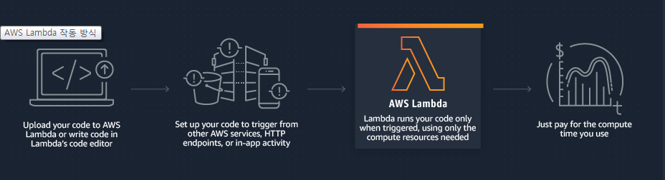
AWS Lambda Strength
빠른 개발 : 비즈니스 로직에 집중적으로 신경을 쓸 수 있음
(코드를 작성하고 Lambda에 업로드)
자동 확장 : Lambda로의 요청에 따라 내부적으로 Auto-Scaling 수행
때문에 유입되는 요청의 개수에 따라 서버를 관리하지 않아도 됨
- 비용 절감 : 실행 시간에 대해서만 비용을 지불하면 됨

Slide 18
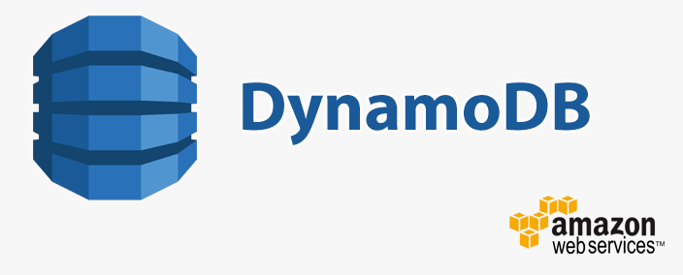
DynamoDB Strength
쉬운 세팅: 설계를 해서 데이터베이스를 적용하기까지 오랜 시간이 걸리지 않음
데이터의 자동복제: 손실을 방지하기 위해 데이터 베이스를 자동으로 백업
- 비용절감 :저장 된 데이터 수가 아닌 사용량으로 금액이 책정

Slide 19
AWS Lambda 채택 이유
Amazon Lambda 채택 이유
개발 시간의 단축: Lambda를 통해 서버 관리의 부담을 덜고, 비즈니스 로직에 개발시간 투자
자동 확장 : Lambda로의 요청에 따라 내부적으로 Auto-Scaling 수행
때문에 유입되는 요청의 개수에 따라 서버를 관리하지 않아도 됨
비용절감: 실행 시간에 대해서만 비용을 지불하면 됨
(코드가 실행되는 시간 및 코드가 트리거되는 회수를 기준으로 요금 부과)
Notes:
개발시간 단축
비용절감

Slide 20






핵심 구현부
AWS API Gateway: 현관문 역할, Lambda로 작성된 코드가 실행되도록 연결
AWS Lambda: 함수를 생성하고, 함수 안에 코드 작성(Text to brail, Brail to text)
AWS Dynamo DB: 개인정보(로그인)에 관련한 데이터 저장
-> 외부의 API호출을 받았을 때, AWS API Gateway를 통하여 AWS Lambda의 함수 호출

Slide 21
References
Create a serverless app with AWS Lambda and DynamoDB
https://ordina-jworks.github.io/cloud/2018/10/01/How-to-build-a-Serverless-Application-with-AWS-Lambda-and-DynamoDB.html
Lambda와 API Gateway로 API서비스 실습
https://simsi6.tistory.com/21
Android 모바일 애플리케이션 백엔드로 AWS Lambda 사용
https://docs.aws.amazon.com/ko_kr/lambda/latest/dg/with-on-demand-custom-android.html

Slide 22
3. Google Speech API
B E E

Slide 23
B E E Architecture : Google Speech API
POST
GET
DynamoDB

Slide 24

Google Speech API
1. 장점
1) 머신러닝 활용
- 신경망 알고리즘을 오디오에 적용하여 독보적인 정확도로 음성 인식
- Google에서 내부 음성 인식 기술을 개선함에 따라
Cloud Speech-to-Text의 정확도도 시간이 지날수록 향상

Slide 25

Google Speech API
1. 장점
2) 실시간으로 짧거나 긴 오디오의 텍스트를 변환
사용자가 입력한 음성을 Google Speech-to-Text가
즉시 텍스트로 반환하기 때문에 텍스트 결과 스트리밍 가능
- 일상 대화를 잘 인식하도록 설계되었음

Slide 26

Google Speech API
03
1. 장점
3) 가격 책정
무료 등급 60분이 소진된 후 부터 처리되는 오디오에 15초 단위로 가격 책정
$0.006(USD)/15초
IBM Watson, Speechmatics 보다 저렴한 가격

Slide 27
Google Speech API
03
4) 120개 이상의 언어 및 방언 인식
5) 자동으로 고유 명사 및 문맥에 맞는 형식을 텍스트로 변환
6) 사용 사례에 맞는 사전 빌드 된 모델 모음 제공
7) Application이 쓰이는 용도에 따라 다른 머신러닝 모델 사용
→ “정확도 향상”

Slide 28
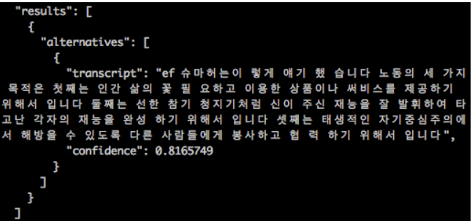
Google Speech API
03
1. 단점
띄어쓰기 오류
텍스트 인식 결과 (문어체)
인식 오류

Slide 29
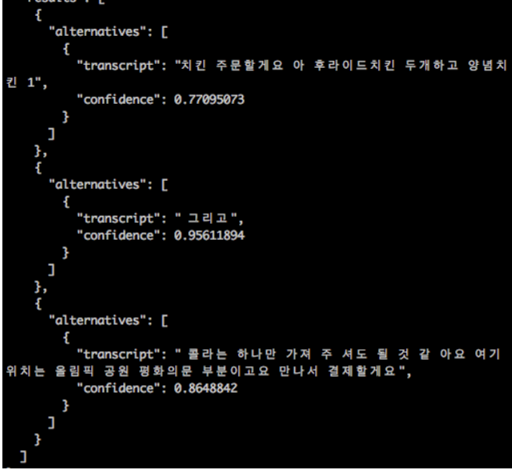
Google Speech API
03
1. 단점
텍스트 인식 결과 (구어체)
한글과 아라비아 숫자 섞임
띄어쓰기 오류, 문장부호 부재
문장 단위로 끊어짐

Slide 30
Android에서 Google Speech API 사용하기
03
AndroidManifest.xml
<uses-permission android:name="android.permission.INTERNET"/> <uses-permission android:name="android.permission.RECORD_AUDIO"/>
Google STT를 사용하기 위해서 디바이스의 인터넷 사용 권한과
마이크 사용 권한이 필요하므로 해당 퍼미션을 추가

Slide 31
Android에서 Cloud Speech API 사용하기
03
음성인식 파트
새 SpeechRecognizer를 만드는 팩토리 메소드
sttBtn = (Button)findViewById(R.id.sttStart);
sttBtn.setOnClickListener(v -> {
mRecognizer = SpeechRecognizer.createSpeechRecognizer(this);
mRecognizer.setRecognitionListener(listener);
mRecognizer.startListening(intent);
});
리스너 설정
듣기 시작

Slide 32
References
[구글 음성 인식 API와 다중 모달 인터페이스를 이용한] 안드로이드 음성 인식 애플리케이션 개발
- 마이클 맥티어, 조라이다 까예하스
음성인식, Google Cloud Speech-to-Text API 사용해보기
https://webnautes.tistory.com/1247
Google Speech API 체험기 #1, #2
https://brunch.co.kr/@sunghyunlim/23
https://brunch.co.kr/@sunghyunlim/24#comment
5 Best Speech-to-Text APIs
https://nordicapis.com/5-best-speech-to-text-apis/

Slide 33
4. Arduino Bluetooth
B E E

Slide 34
B E E Architecture : Arduino Bluetooth

Slide 35
Why bluetooth?
2.4GHz 무선 링크를 통해 데이터 주고 받기 위한 표준
보안 프로토콜, 단거리, 저전력, 저비용
유선 통신인 시리얼 통신 인터페이스를 무선으로 대체 가능

Slide 36
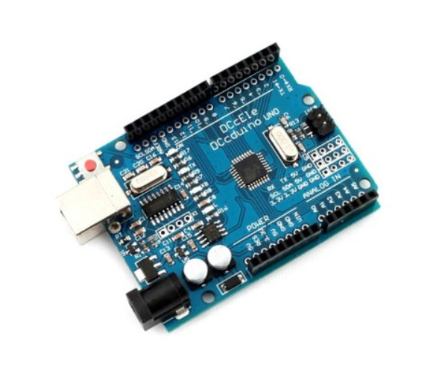
Arduino UNO R3
시리얼 통신
마이크로 컨트롤러를 내장한 기기 제어용 기판
컴퓨터 메인 보드의 단순화된 버전
입/출력 제어

Slide 37
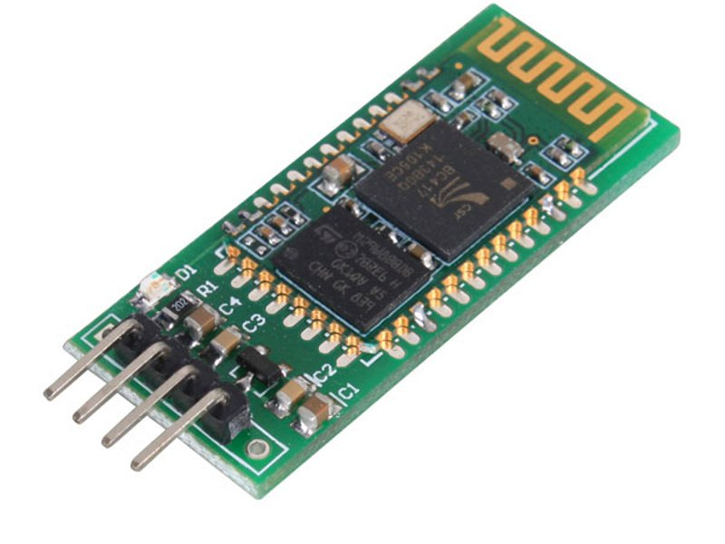
Why HC-06 Bluetooth Module?
다른 모듈 에 비해 HC-06 의 장점: 호환성, 가성비
HC-06 Bluetooth Module

Slide 38
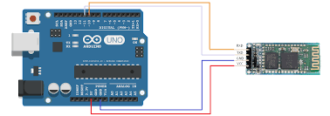
HC-06 Bluetooth Module
HC-06 모듈과 아두이노간의 시리얼 통신을 이용하여 데이터 값을 주고 받을 수 있는 모듈
Arduino via HC-06 Bluetooth Module

Slide 39
HC-06 Specifications
통신 방법: 블루투스 2.0 무선 시리얼 통신
동작 범위:~10M
동작 전원: 3.6~6V
사용 전력: ~30mA
모듈 크기: 3.6 x 1.5 cm

Slide 40
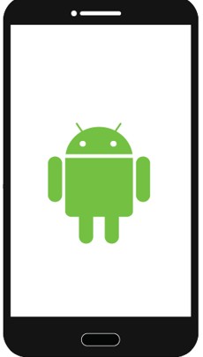

Connect Android device to Arduino via HC-06
Android device
Arduino via HC-06

Slide 41
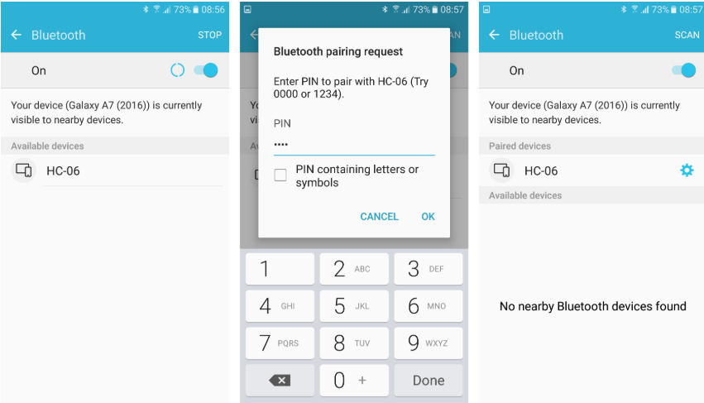
Connect Android device to Arduino via HC-06
Bluetooth pairing process

Slide 42
References
Bluetooth
: http://www.hardcopyworld.com/ngine/aduino/index.php/archives/2101
HC-06
: https://myoungjinkim.github.io/arduino/arduino-hc-06/#%EC%99%9C-%EB%B8%94%EB%A3%A8%ED%88%AC%EC%8A%A4-20
: https://www.aranacorp.com/en/arduino-and-bluetooth-module-hc-06/
Connect Android device to Arduino via HC-06
: https://webnautes.tistory.com/848
: http://androidsmile.com/index.php/android/connect-android-to-arduino/

Slide 43
5. Arduino Output
B E E

Slide 44
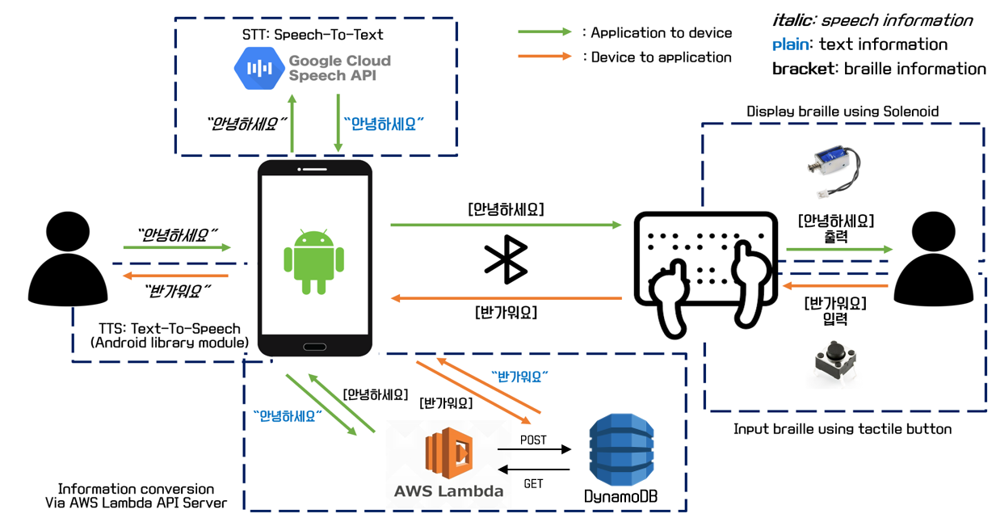
B E E Architecture : Arduino Output

Slide 45
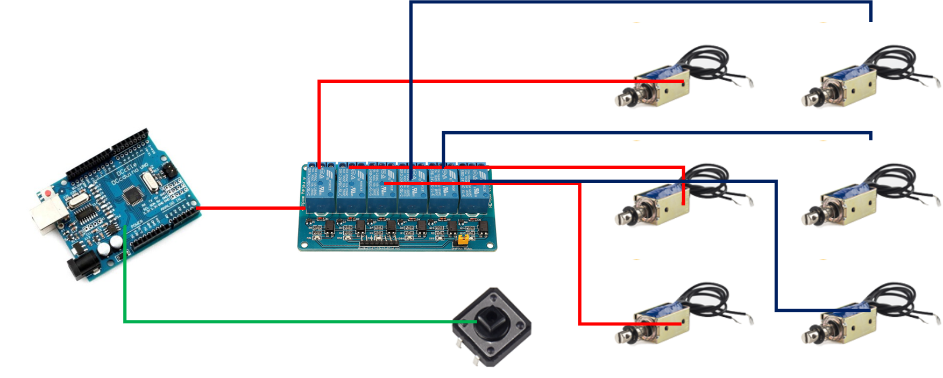
출력 구성도
1
4
2
5
3
6
다음 점자

Slide 46
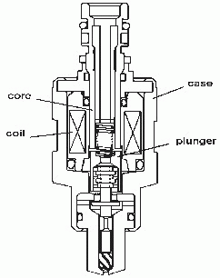
솔레노이드 모터
전류를 통해 전자기 형성
전자기를 통한 쇠막대의 움직임
전기에너지 -> 기계에너지

Slide 47
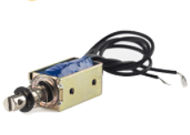
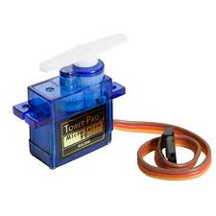
솔레노이드 모터 vs 서보 모터
솔레노이드 모터 | 서보 모터
직선 운동에 사용 | 회전 운동에 사용
경우의 수 : 2 | 경우의 수 : 360
신뢰성 높음 | 신뢰성 낮음

Slide 48
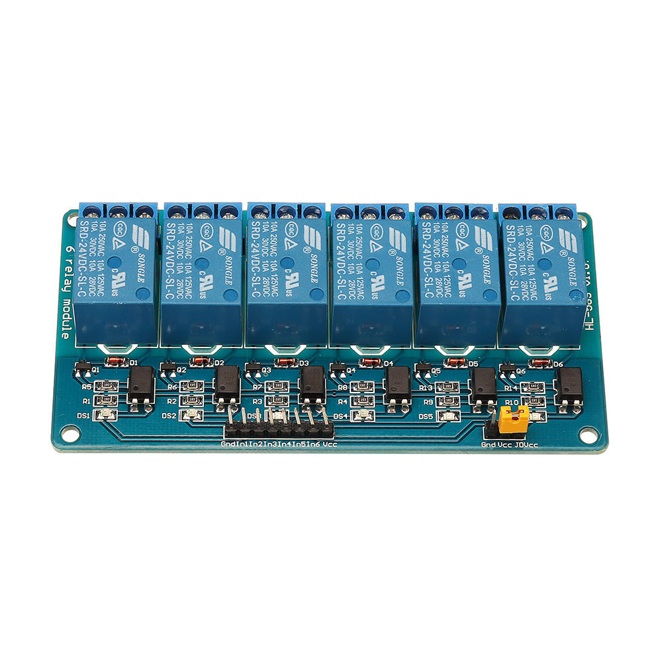
아두이노 6채널 5V 릴레이 모듈
자동 ON/OFF
낮은 전류/전압 -> 높은 전류/전압
다중 채널의 경우, 독립적인 동작

Slide 49
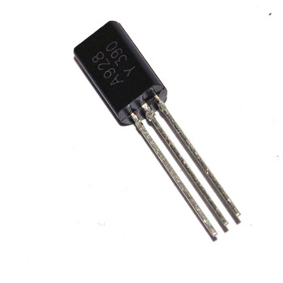
릴레이 모듈 vs 트랜지스터
릴레이 모듈 | 트랜지스터
상대적으로 느림(50ms) | 상대적으로 빠름(3~4ps)
자동제어 가능 | 자동제어 불가
독립적인 동작 | 독립적인 동작 불가
직류/교류 사용 | 직류 사용

Slide 50
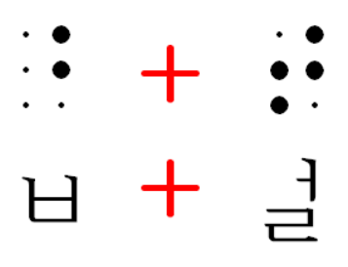

Output Flow Chart
시작
n = 2
i = 0
i == n ?
Braille[i]
출력
‘다음 버튼’
입력
i ++
no
yes
종료

Slide 51
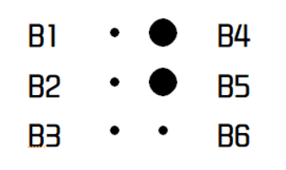
Acting Solenoid Flow Chart
시작
B1=0 B4=1
B2=0 B5=1
B3=0 B6=0
B1== 1 ?
yes
B1 출력
no
B2== 1 ?
yes
B2 출력
…
B6== 1 ?
yes
B6 출력
no
종료

Slide 52
References
이용환, 이종혁, 김민경, 박현주,(2018).한글 조합을 지원하는 최소키 입력 점자키보드 구현.대한전기학회 학술대회 논문집,(),124-126.
김풍민, 김상국, 하영렬,(1993).한글점자번역시스템의 설계 및 구현.한글 및 한국어 정보처리 학술대회,(),605-629.
尹熙盛, 黃仁聖, 金東洙, 尹蘇南, 高彰燮,(2006).반응표면법을 이용한 최소동작시간을 갖는 DC 솔레노이드 밸브의 형상 최적 설계.전기학회논문지 B,55B(9),449-458.

Slide 53
6. Arduino Input
06
B E E

Slide 54
B E E Architecture : Arduino Output
POST
GET
DynamoDB

Slide 55
점자 입력부 - Tactile Button
Tactile button
- 눌렀다가 힘을 빼면 접점이 없어지는 스위치
키보드, 키패드에 사용되는 Button Matrices 사용
Momentary 스위치 사용
- Open: 전류가 흐른다
- Closed: 전류가 흐르지 않는다
Momentary | Maintained
눌려 있는 동안 active | 상태를 계속해서 유지
ex) 키보드 | ex) 보통의 전등 스위치 ON/OFF 스위치

Slide 56
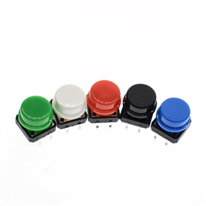
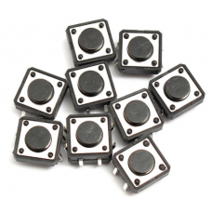
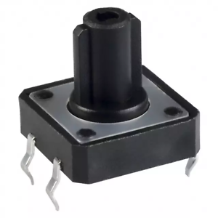
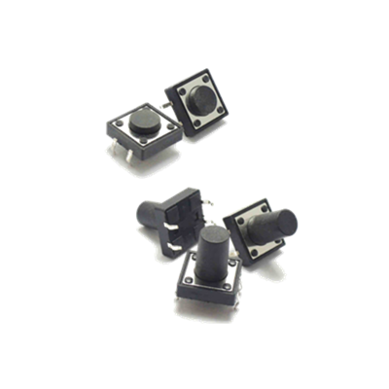
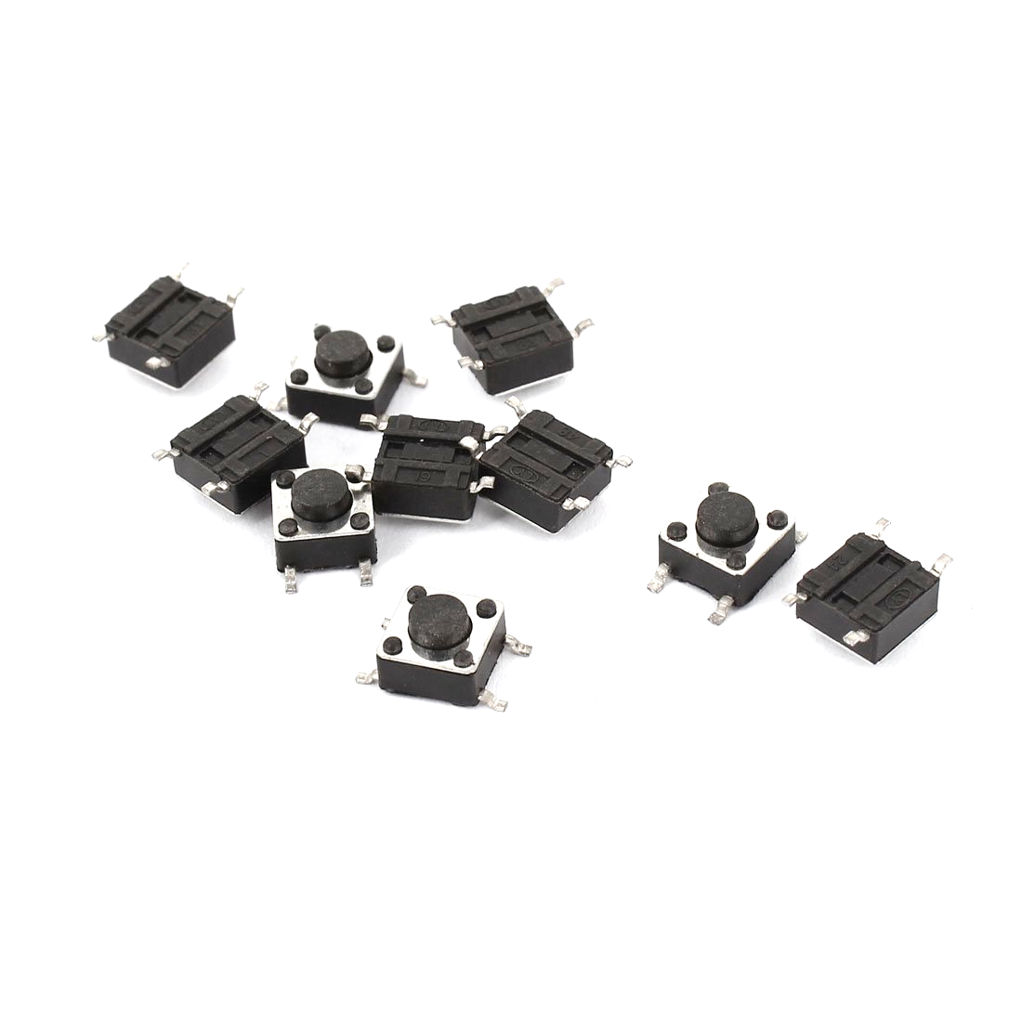
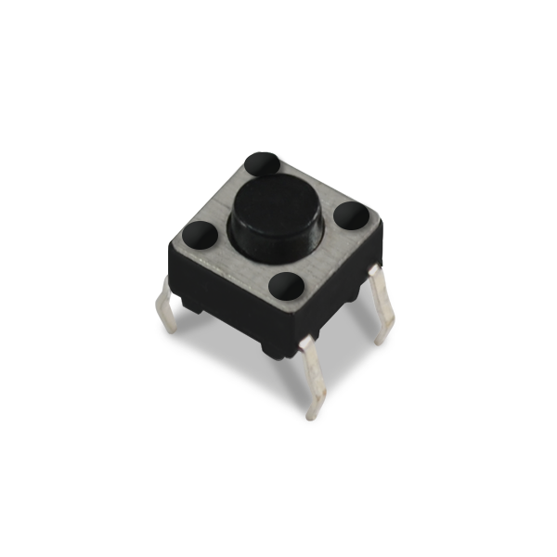
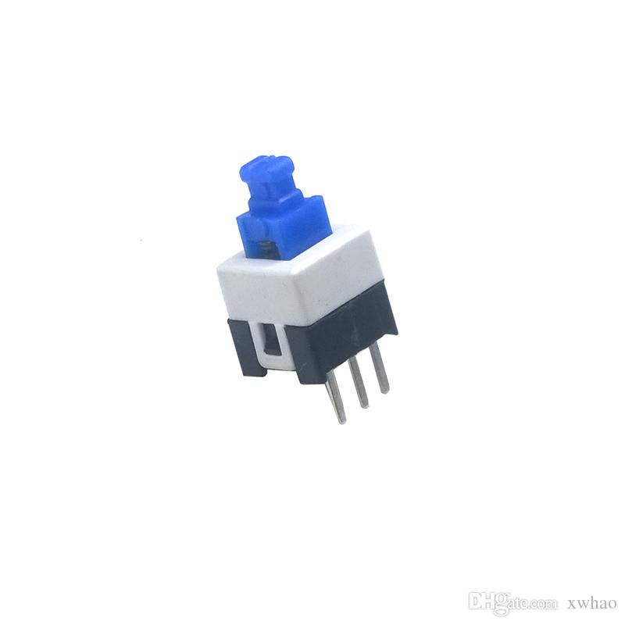
점자 입력부 - Tactile Button
Momentary Tactile Button

Slide 57
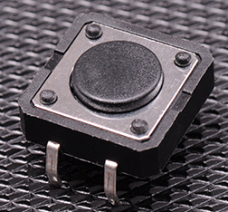
점자 입력부 - Tactile Button
점자 입력부
Tactile button 6개
브레드 보드에 연결
점자 입력을 충분히 받을 수 있을 정도의 크기
12 x 12 x 4.3mm

Slide 58
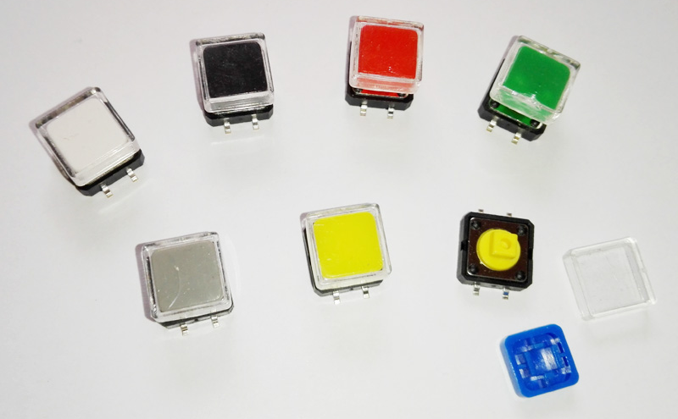
점자 입력부 - Tactile Button
점자 입력부
Enter, Back space, Next
Tactile button 3개
점자 입력부와 다른 모양의 button
브레드 보드에 연결
12 x 12 x 7.3mm

Slide 59
점자 입력 Device
Back space: 지우기
Enter: 점자 입력을 완료
Next: 점자 출력부에 텍스트의 다음 글자 출력
점자 출력부: 변환된 점자 출력

Slide 60
점자 입력 Device
Enter
Enter

Slide 61
점자 입력 Device 특징
향후 Pocket 사이즈 제작 가능성 多
휴대용 점자 입출력 Device
입출력이 동시에 이루어지는 Device

Slide 62
References
“아두이노를 이용한 IoT 디바이스 개발 실무”
Arduino Push button tutorial
:https://www.arduino.cc/en/tutorial/pushbutton
Momentary vs Maintained push button tutorial
: https://support.progea.us/hc/en-us/articles/115000821527-Maintained-Toggle-vs-Momentary-Push-Buttons

Slide 63
Q&A 감사합니다

